Slide 1


Slide 2


GRAN GIRO D´ITALIA

Slide 3
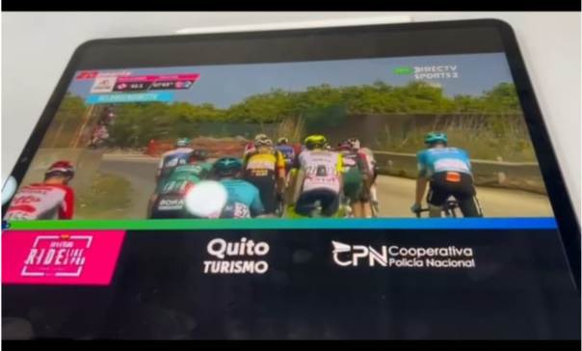
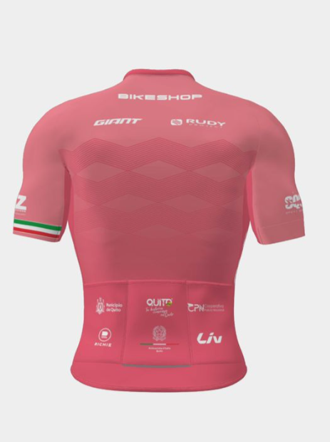




GRAN GIRO D´ITALIA
63 Claquetas en transmisión DirecTV “Giro de Italia 2022”
3.500 jersey italianos
3.500 Kits
10 Spots publicitarios en la transmisión del Giro: DirecTV

Slide 4

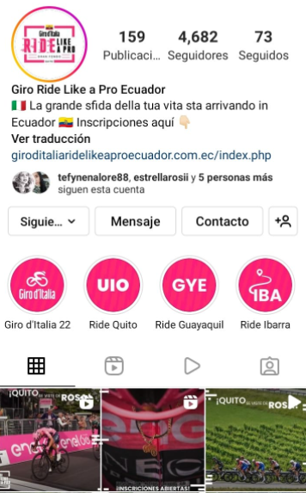
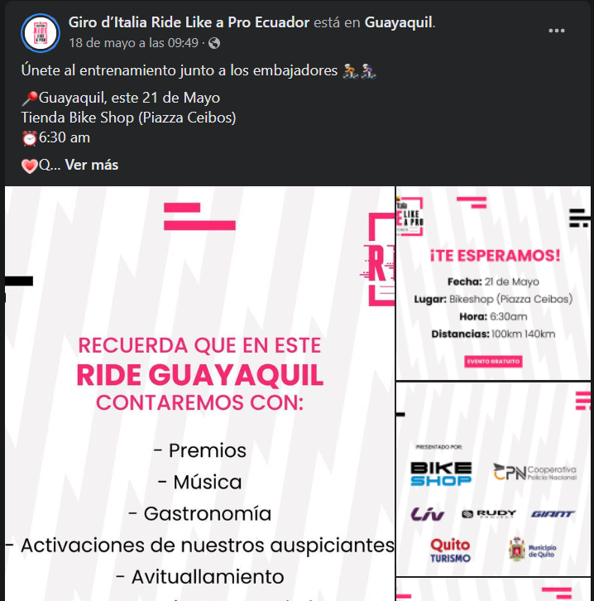
GRAN GIRO D´ITALIA
Video Ride UIO
Presencia de marca en los Rides de entrenamiento
Presnecia de marca en posts RRSS
Instagram
Facebook

Slide 5
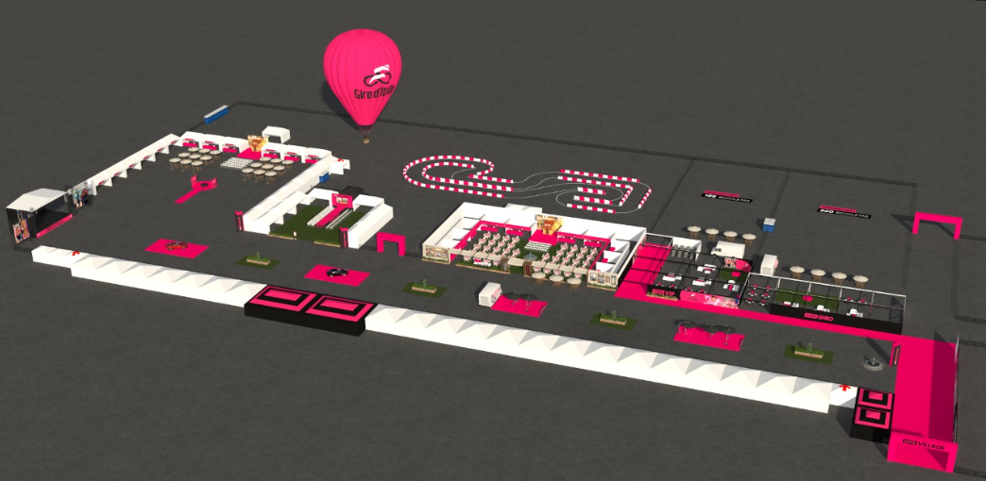
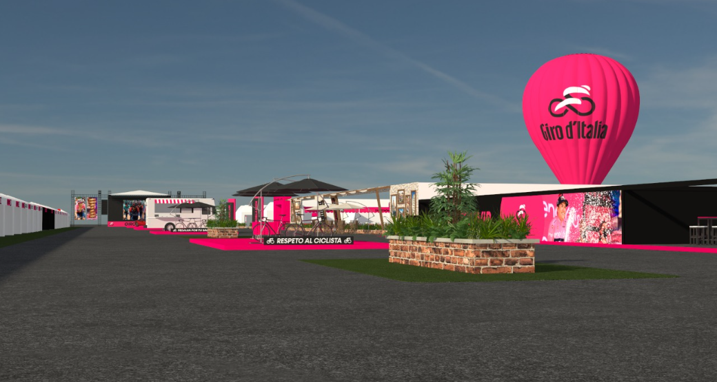
GRAN GIRO D´ITALIA
Expo Village
(20.000 asistentes)
Feria gastronómica
Desfile de Moda
Artistas
Premiación ciclistas
Carrera para niños y adolecentes

Slide 6
IMPACTO GIRO D´ITALIA EN UIO
PAÍS | FECHA | PARTICIPANTES | OBSERVACIONES
MEXICO | Edición 2016, 2017, 2018 | 1 Edición 3000 2 Edición 3500 3 Edición 3800 | Beneficios en el sector hotelero, gastronómico, movilización y entretenimiento en la ciudad base de la carrera Dinamización de la economía en los 3 años aproximadamente US$13 millones
SHANGAI | 2020 | 1 Edicón 2400 | Beneficios en el sector hotelero, gastronómico, movilización y entretenimiento en la ciudad base de la carrera Dinamización de la economía en aproximadamente US$4.3 millones
BRASIL | 2022 | 1 Edición 2000 | Beneficios en el sector hotelero, gastronómico, movilización y entretenimiento en la ciudad base de la carrera Dinamización de la economía en aproximadamente US$4.2 millones
Dinamizaciòn econòmica basada en històrico: 4.3 millones USD
Más de 1000 inscritos a la fecha
5% inscritos: Internacionales (incluye 1 equipo Italiano)

Slide 7

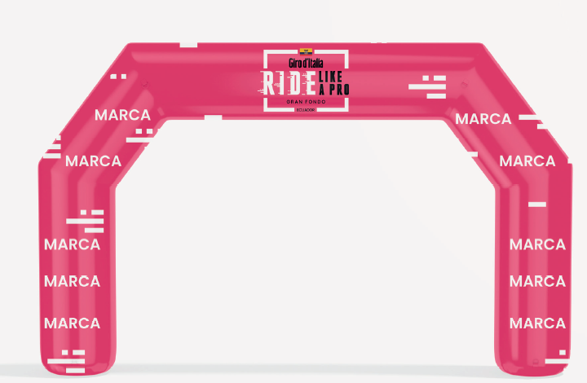
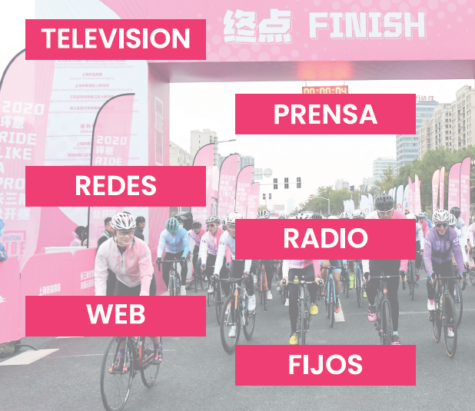

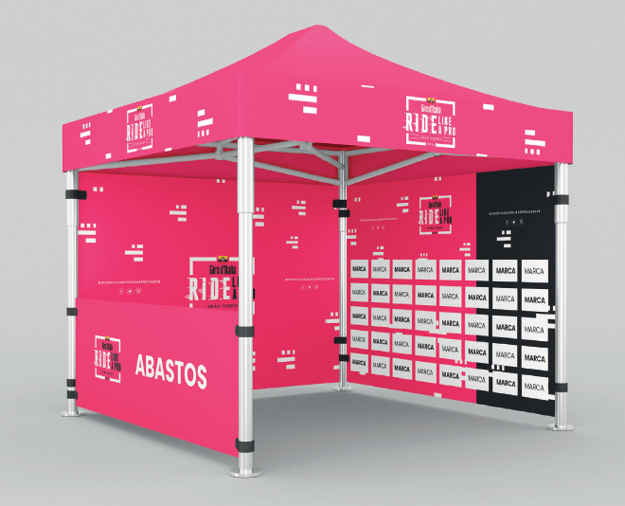
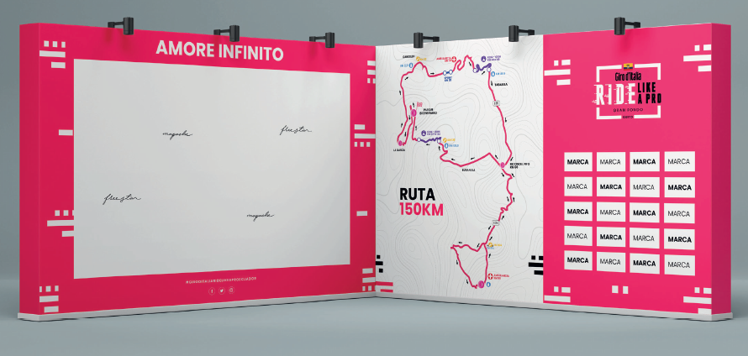
GRAN GIRO D´ITALIA

Slide 8
GRAN GIRO D´ITALIA

Slide 9


